Slide 1
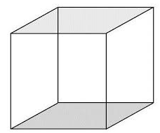
ΔΙΑΣΤΑΣΕΙΣ
ύψος
πλάτος
μήκος

Slide 2
ΔΙΑΣΤΑΣΕΙΣ
Ένα σημείο
Ένα σημείο δεν έχει καθόλου διαστάσεις
Γραμμές
Οι γραμμές έχουν μονό μια διάσταση το μήκος

Slide 3
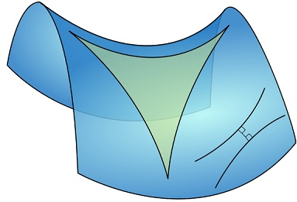
ΔΙΑΣΤΑΣΕΙΣ
Επίπεδα - επιφάνειες
πλάτος
μήκος
Οι επιφάνειες έχουν δύο διαστάσεις το μήκος και το πλάτος

Slide 4
Μονάδες μέτρησης εμβαδού
1 m² = τετραγωνικό μέτρο
1m
1 m² = είναι ο χώρος που «πιάνει» ένα τετράγωνο που όλες οι πλευρές του είναι 1m (1 μέτρο)
1m
1m
*Το μέγεθος του 1 τετραγωνικού μέτρου, είναι πολύ μεγαλύτερο, από αυτό το τετράγωνο που φαίνεται στην εικόνα
1m

Slide 5
ΕΠΙΦΑΝΕΙΕΣ
Εμβαδόν είναι ο χώρος που «πιάνει» … μια επιφάνεια
Παράδειγμα
Το εμβαδόν ενός τετραγώνου είναι 25m² (= 25 τετραγωνικά μέτρα)

Slide 6
ΕΠΙΦΑΝΕΙΕΣ
Ερώτηση
Τι σημαίνει ότι το εμβαδόν μιας επιφάνειας είναι 6m²;
Επιφάνεια με εμβαδόν 6m²
Απάντηση
Σημαίνει ότι η επιφάνεια «πιάνει» τόσο χώρο όσο χώρο «πιάνουν» 6 τετράγωνα . Όπου το κάθε τετράγωνο έχει πλευρά με μήκος 1m.
1m
1m
1m
1m

Slide 7
ΕΠΙΦΑΝΕΙΕΣ
Ερώτηση
Τι σημαίνει ότι το εμβαδόν μιας επιφάνειας είναι 12m²;
Επιφάνεια με εμβαδόν 12m²
Απάντηση
Σημαίνει ότι η επιφάνεια «πιάνει» τόσο χώρο όσο χώρο «πιάνουν» 12 τετράγωνα . Όπου το κάθε τετράγωνο έχει πλευρά με μήκος 1m.

Slide 8
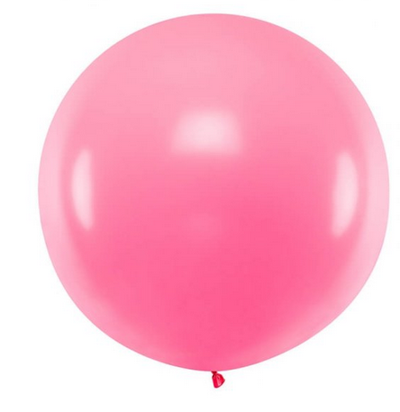
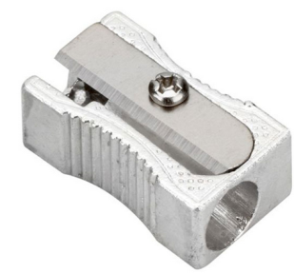
ΟΓΚΟΣ
Ο όγκος είναι ένας αριθμός που δείχνει πόσο χώρο «πιάνει» ένα σώμα…
…το μπαλόνι έχει περισσότερο όγκο από την ξύστρα
μπαλόνι
ξύστρα

Slide 9
ΟΓΚΟΣ
Μονάδες μέτρησης όγκου στερεών (3 διαστάσεις)
1 m³ = κυβικό μέτρο
1 m³ = κυβικό μέτρο είναι ο χώρος που «πιάνει» ένας κύβος που όλες οι ακμές του είναι 1m (1μέτρο)
1m
1m
1m
1m
1m
1m

Slide 10
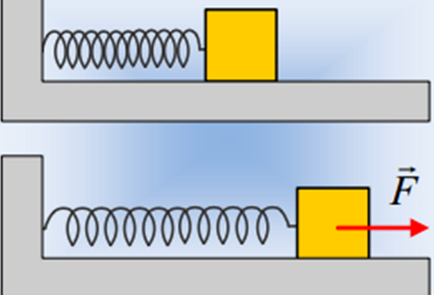
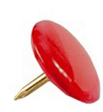
Όταν ασκείται δύναμη σε ένα σώμα τότε :
. Μπορεί το σώμα που δέχεται την δύναμη να παραμορφωθεί:

Slide 11
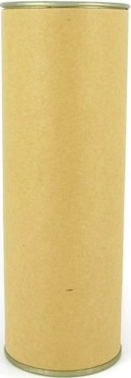
Εικόνα 2: Ένας κύλινδρος ασκεί μια δύναμη F πάνω στο ξύλο.
Έστω F = 50N
Εικόνα 1: Μία πινέζα ασκεί μια δύναμη F πάνω στο ξύλο. Έστω F = 50N
F = 50N
F=50N
ξύλο
ξύλο
Εικόνα 1
Εικόνα 2

Slide 12
πίεση
Που πιστεύετε ότι θα παραμορφωθεί (τρυπήσει) πιο εύκολα το ξύλο;
Με την πινέζα ή με το κύλινδρο;
(και τα δύο ασκούν την ίδια δύναμη F = 50N, στο ξύλο)
F
F
ξύλο
ξύλο
Εικόνα 1
Εικόνα 2

Slide 13
πίεση
Επιφάνεια (εμβαδόν) της πινέζας που εφάπτεται (ακουμπάει) στο ξύλο
Επιφάνεια (εμβαδόν) κυλίνδρου που εφάπτεται (ακουμπάει) στο ξύλο
F
F
ξύλο
ξύλο
Εικόνα 1
Εικόνα 2

Slide 14
πίεση
Τελικά η πινέζα θα παραμορφώσει το ξύλο….γιατί η επιφάνεια επαφής της πινέζας με το ξύλο είναι πολύ……μικρή
F
F
ξύλο
ξύλο
Εικόνα 1
Εικόνα 2

Slide 15
πίεση
Έτσι στην φυσική ορίζουμε ένα φυσικό μέγεθος που λέγεται πίεση….. …η πίεση μετρά τις παραμορφώσεις σε ένα σώμα…..
η πίεση όπως είδαμε θα εξαρτάται από την δύναμη που ασκείται στο σώμα αλλά και από την κοινή επιφάνεια των δύο σωμάτων που είναι σε επαφή…
F
F
ξύλο
ξύλο

Slide 16
πίεση
Γενικά, η πίεση εμφανίζεται όταν δύο σώματα (στερεά, υγρά ή αέρια) βρίσκονται σε επαφή , και το ένα σώμα ασκεί δύναμη στο άλλο. Αυτή η δύναμη (η κάθετη) μπορεί να παραμορφώσει το ένα σώμα……
F
ξύλο

Slide 17
Διαφορές πίεσης –δύναμης
Η πίεση έχει μονάδες μέτρησης τα πασκάλ (Ρα), ενώ η δύναμη έχει μονάδες μέτρησης τα νιούτον (Ν)
Η πίεση είναι μονόμετρο μέγεθος, δεν έχει κατεύθυνση (διάνυσμα), αντίθετα η δύναμη είναι διανυσματικό μέγεθος έχει και μέτρο και κατεύθυνση (διάνυσμα ).

Slide 18
πίεση
Τύπος – εξίσωση για την πίεση:
Δύναμη που ασκείται κάθετα στην επιφάνεια επαφής
Πίεση =
Εμβαδόν επιφάνειας επαφής
ή
F
P =
κ
A
F
κ
ξύλο

Slide 19
πίεση
Τύπος – εξίσωση για την πίεση:
πίεση
F
P =
κ
A
F
κ
ξύλο

Slide 20
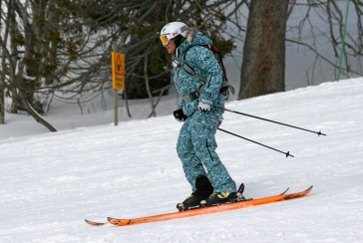
πίεση
Δύναμη που ασκείται κάθετα στην επιφάνεια επαφής των δύο σωμάτων (π.χ. 10 Ν)
F
P =
κ
Εμβαδόν της επιφάνειας επαφής των δύο σωμάτων (π.χ. 2m² )
A
F

Slide 21
πίεση
Η μονάδα μέτρησης της πίεσης είναι:
Pα = πασκάλ
Παράδειγμα η πίεση που ασκούν τα χιονοπέδιλα της εικόνας στο χιόνι είναι 700Ρα (=700 πασκάλ)
F

Slide 22
πίεση
F
Σύμφωνα με τον τύπο
κ
P =
A
Το πασκάλ (Ρα) θα είναι:
F
P =
κ
A
Ν
Pα =
m²
F

Slide 23
Διαφορές πίεσης –δύναμης
Η πίεση έχει μονάδες μέτρησης τα πασκάλ (Ρα), ενώ η δύναμη έχει μονάδες μέτρησης τα νιούτον (Ν)
Η πίεση είναι μονόμετρο μέγεθος, δεν έχει κατεύθυνση (διάνυσμα), αντίθετα η δύναμη είναι διανυσματικό μέγεθος έχει και μέτρο και κατεύθυνση (διάνυσμα ).

Slide 24
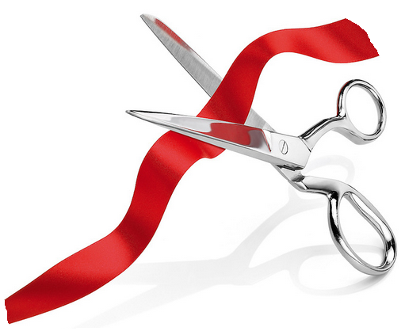
πίεση
Η πίεση που ασκείται σε μια επιφάνεια γίνεται μεγάλη όταν :
Η δύναμη που ασκείται στην επιφάνεια είναι μεγάλη.
Το εμβαδόν της επιφάνειας στην οποία ασκείται η δύναμη είναι μικρό.
F

Slide 25
πίεση
Η πίεση που ασκείται σε μια επιφάνεια γίνεται μικρή όταν :
Η δύναμη που ασκείται στην επιφάνεια είναι μικρή.
Το εμβαδόν της επιφάνειας στην οποία ασκείται η δύναμη είναι μεγάλο.
F

